Slide 1





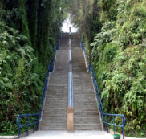


数学建模与数学实验
概率模型

Slide 2
概率
概率 : ：反映随机事件出现可能性大小的度量
例如：设对某一随机现象进行了n次试验与观察，其中A事件出现了m次，即其出现的频率为m/n。经过大量反复试验，常有m/n越来越接近于某个确定的常数。该常数即为事件A出现的概率，常用P (A) 表示。
Notes:
随机事件：是指在相同条件下，可能出现也可能不出现的事件

Slide 3
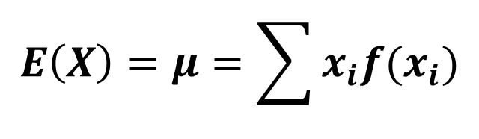
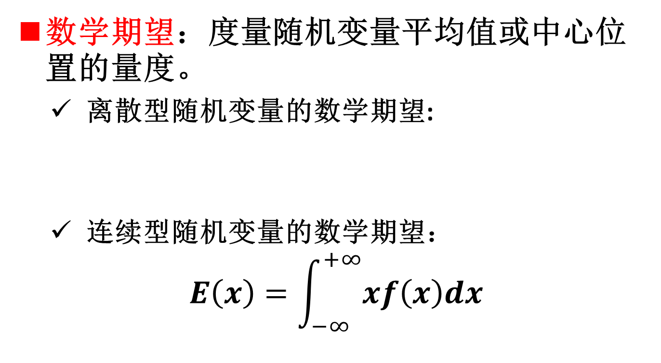
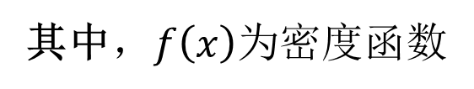
概率
数学期望：度量随机变量平均值或中心位置的量度。
离散型随机变量的数学期望:
连续型随机变量的数学期望：
$$E\left(x\right)=\int_{−∞}^{+∞}{xf\left(x\right)dx}$$
$$E\left(X\right)=μ=\sum{x_{i}f(x_{i})}$$
其中$，f\left(x\right)$为密度函数

Slide 4

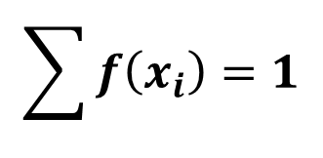
离散概率模型
随机变量 X 取有限个值
列出离散型随机变量X的所有可能取值
列出随机变量取这些值的概率
通常用下面的表格来表示
X | x₁ ，x₂ ，… ，x_{n,}…
f(x) | f(x₁) ，f(x₂) ，… , f(x_{n}),...
f(x_{i})=P(X=x_{i})称为离散型随机变量的概率函数,满足:
$$f\left(x_{i}\right)≥0, i=1,2,…$$
$$\sum{f\left(x_{i}\right)=1}$$

Slide 5
连续概率模型
随机变量 X 取无限个值
所有可能取值不可以逐个列举出来，而是取数轴上某一区间内的任意点
连续型随机变量的例子
 | 随机变量 | 可能的取值
抽查一批电子元件 去车站等车,车每隔5分钟一班 测量一个产品的长度 | 使用寿命(小时) 等车时间 测量误差(cm) | X ≥ 0 0≤ X ≤5 X ≥ 0

Slide 6
实例
例1：高尔夫球场改建问题
一家建筑公司要在改建现有的高尔夫球场还是建造新的高尔夫球场之间做出抉择。如果从长期看二者均可获益，则选择获益大的，若均不能获益，公司就什么也不做。公司必须花一定的费用竞标，并且不一定能赢得合同。关于新建球场与改建现有的高尔夫球场的数据如下表：
新建球场（NC） | 改建球场（R）
赢得合同：净利润50000元 | 赢得合同：净利润40000元
未赢得合同：-1000元 | 未赢得合同：-500元
赢得合同的概率：20% | 赢得合同的概率：25%

Slide 7
实例
新建球场（NC） | 改建球场（R）
赢得合同：净利润50000元 | 赢得合同：净利润40000元
未赢得合同：-1000元 | 未赢得合同：-500元
赢得合同的概率：20% | 赢得合同的概率：25%
新建球场：
改建球场：
从长期看，改建现有的高尔夫球场更赚钱

Slide 8
实例
敏感性分析
1. 新建球场赢得合同的概率当前是20%，这个概率增加到多少，就能使得建造新高尔夫球场的决策胜过改建现有高尔夫球场？
求解：
记p为赢得建造新高尔夫球场合同的概率
建造新高尔夫球场的期望值：
若使得建造新高尔夫球场决策胜过改建，则必须

Slide 9
实例
敏感性分析
2. 新建球场赢得合同当前净利润为50000元，利润增加到多少，就能使得建造新高尔夫球场的决策胜过改建现有高尔夫球场？
求解：
记x为建造新高尔夫球场所取得的利润
建造新高尔夫球场的期望值：
若使得建造新高尔夫球场决策胜过改建，则必须

Slide 10
实例
例2：二极管检测
一个电子器件工厂生产一种二极管。质量控制工程师负责保证在产品出厂前检测出次品的二极管。估计这个厂生产的二极管有0.3％是次品。可以对每个二极管逐个进行检验，也可以把若干二极管串联成组进行检验。如果检验通不过，也就是说其中定有一个或几个二极管是次品。已知检验一个单个的二极管的花费是5分钱，检验一组n>1个二极管的花费是4+n分钱。如果成组检验没有通过，则这一组的每一个二极管必须逐个重新检验以便于找出这些次品。要求寻求检测次品二极管的质量控制的步骤使得用于检验的花费最少。

Slide 11
实例
决策变量: n 每个检验组内二极管的数目
其他变量: C 一组原件的检验费用（分）
A 平均检验费用(分/二极管)
问题分析：
若n=1，则A=5
若n>1，则
检验通过，则C=4+n
检验不通过，则C=4+n+5n
A=C/n
目标: 求n的数值使得A最小

Slide 12
实例
模型求解：
p：一组二极管(n个)为正品的概率
C的平均或期望值
因此，问题转变为：
单个二极管为次品的概率为q=0.003，故

Slide 13
实例
令
故问题转为求f(n)的极小值。则
因为n>0,可用数值法求得极值点n=17。
当n=17时，A=1.48分/管。

Slide 14
实例
灵敏性分析：记q为单个二极管是次品的概率
当n=17时，A对q的灵敏度可表示为：

Slide 15
模拟方法建模---蒙特卡罗方法
蒙特卡罗方法是一种计算方法。原理是通过大量随机样本，去了解一个系统，进而得到所要计算的值。
它非常强大和灵活，又相当简单易懂，很容易实现。对于许多问题来说，它往往是最简单的计算方法，有时甚至是唯一可行的方法。

Slide 16
模拟方法建模---蒙特卡罗方法
1.针对实际问题建立一个简单且便于实现的概率统计模
型，使所求的量（或解）恰好是该模型某个指标的概率分布或者数字特征。
2.对模型中的随机变量建立抽样方法，在计算机上进行
模拟测试，抽取足够多的随机数，对有关事件进行统计
3.对模拟试验结果加以分析，给出所求解的估计及其精
度(方差)的估计
4.必要时，还应改进模型以降低估计方差和减少试验费
用，提高模拟计算的效率

Slide 17
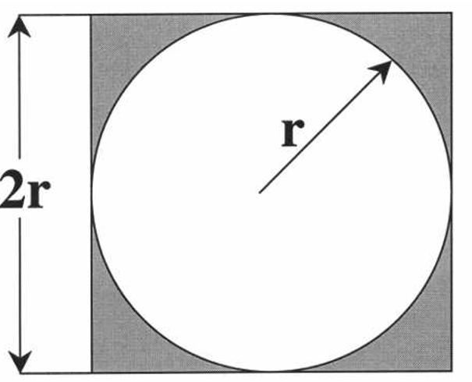
模拟方法建模
例子：如何用蒙特卡罗方法计算π的值

Slide 18
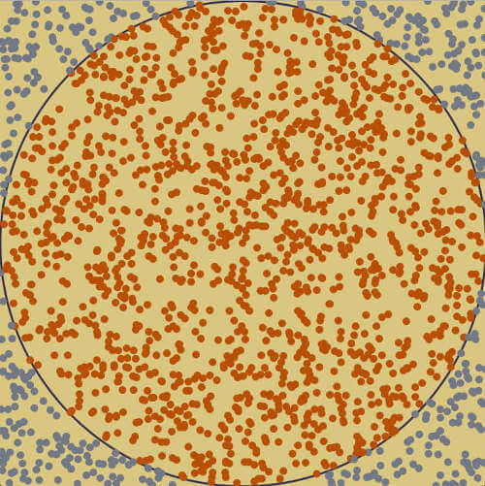
模拟方法建模
在这个正方形内部，随机产生10000个点（即10000个坐标对 (x, y)），计算它们与中心点的距离，从而判断是否落在圆的内部。

Slide 19
模拟方法建模
如果这些点均匀分布，那么圆内的点应该占到所有点的 π/4，因此将这个比值乘以4，就是π的值。通过随机模拟30000个点，π的估算值与真实值相差0.07%。

Slide 20
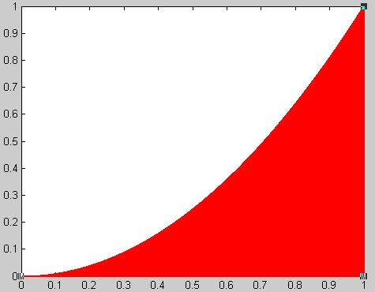
模拟方法建模
例子：积分计算
计算函数y=x²在[0,1]区间的积分，就是求出下图红色部分的面积。

Slide 21
模拟方法建模
这个函数在(1,1)点的取值为1，所以整个红色区域在一个面积为1的正方形里面。在该正方形内部，产生大量随机点，可以计算出有多少点落在红色区域（判断条件y<x²）。这个比重就是所要求的积分值。
用Matlab模拟100万个随机点，结果为0.3328。

Slide 22
模拟方法建模
例子：港口系统（排队模型）
考察一个带有船只卸货设备的小港口，任何时间仅能为一艘船卸货，船只进港是为了卸货，相邻两艘船到达的时间间隔在15min到145min之间变化。一艘船的卸货时间由所卸货货物的类型和数量决定，在45min到90min之间变化。
需回答以下问题：
1）每艘船只在港口的平均时间和最长时间是多少？
2）若一艘船只的等待时间是从到达到开始卸货时间，每艘船只的平均等待时间和最长等待时间是多少？
3）卸货设备空闲时间的百分比是多少？
4）船只排队的长度是多少？

Slide 23
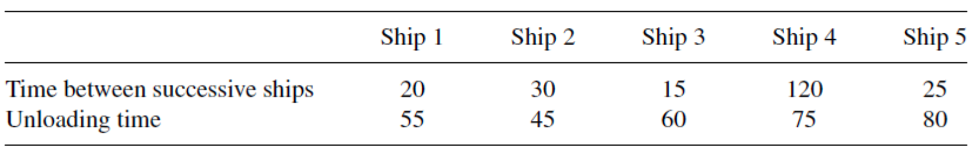
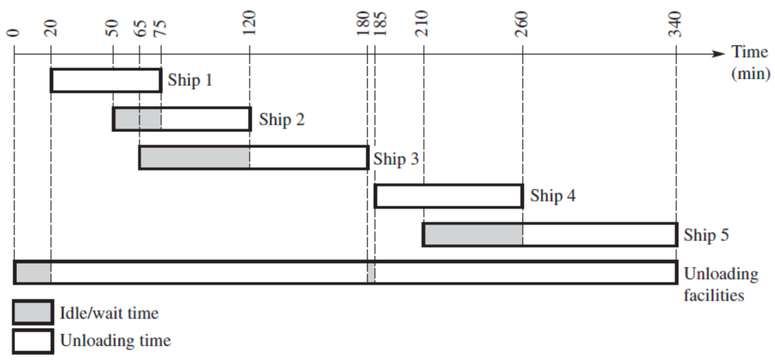
模拟方法建模
以5艘船为例

Slide 24
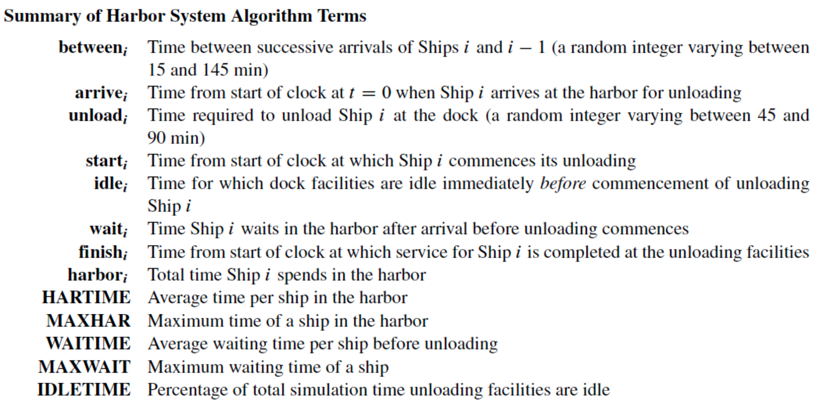
模拟方法建模
变量定义
船只i与i-1的到达时间间隔（15min到145min随机产生）
船只i所需的卸货时间（45min到90min随机产生）

Slide 25
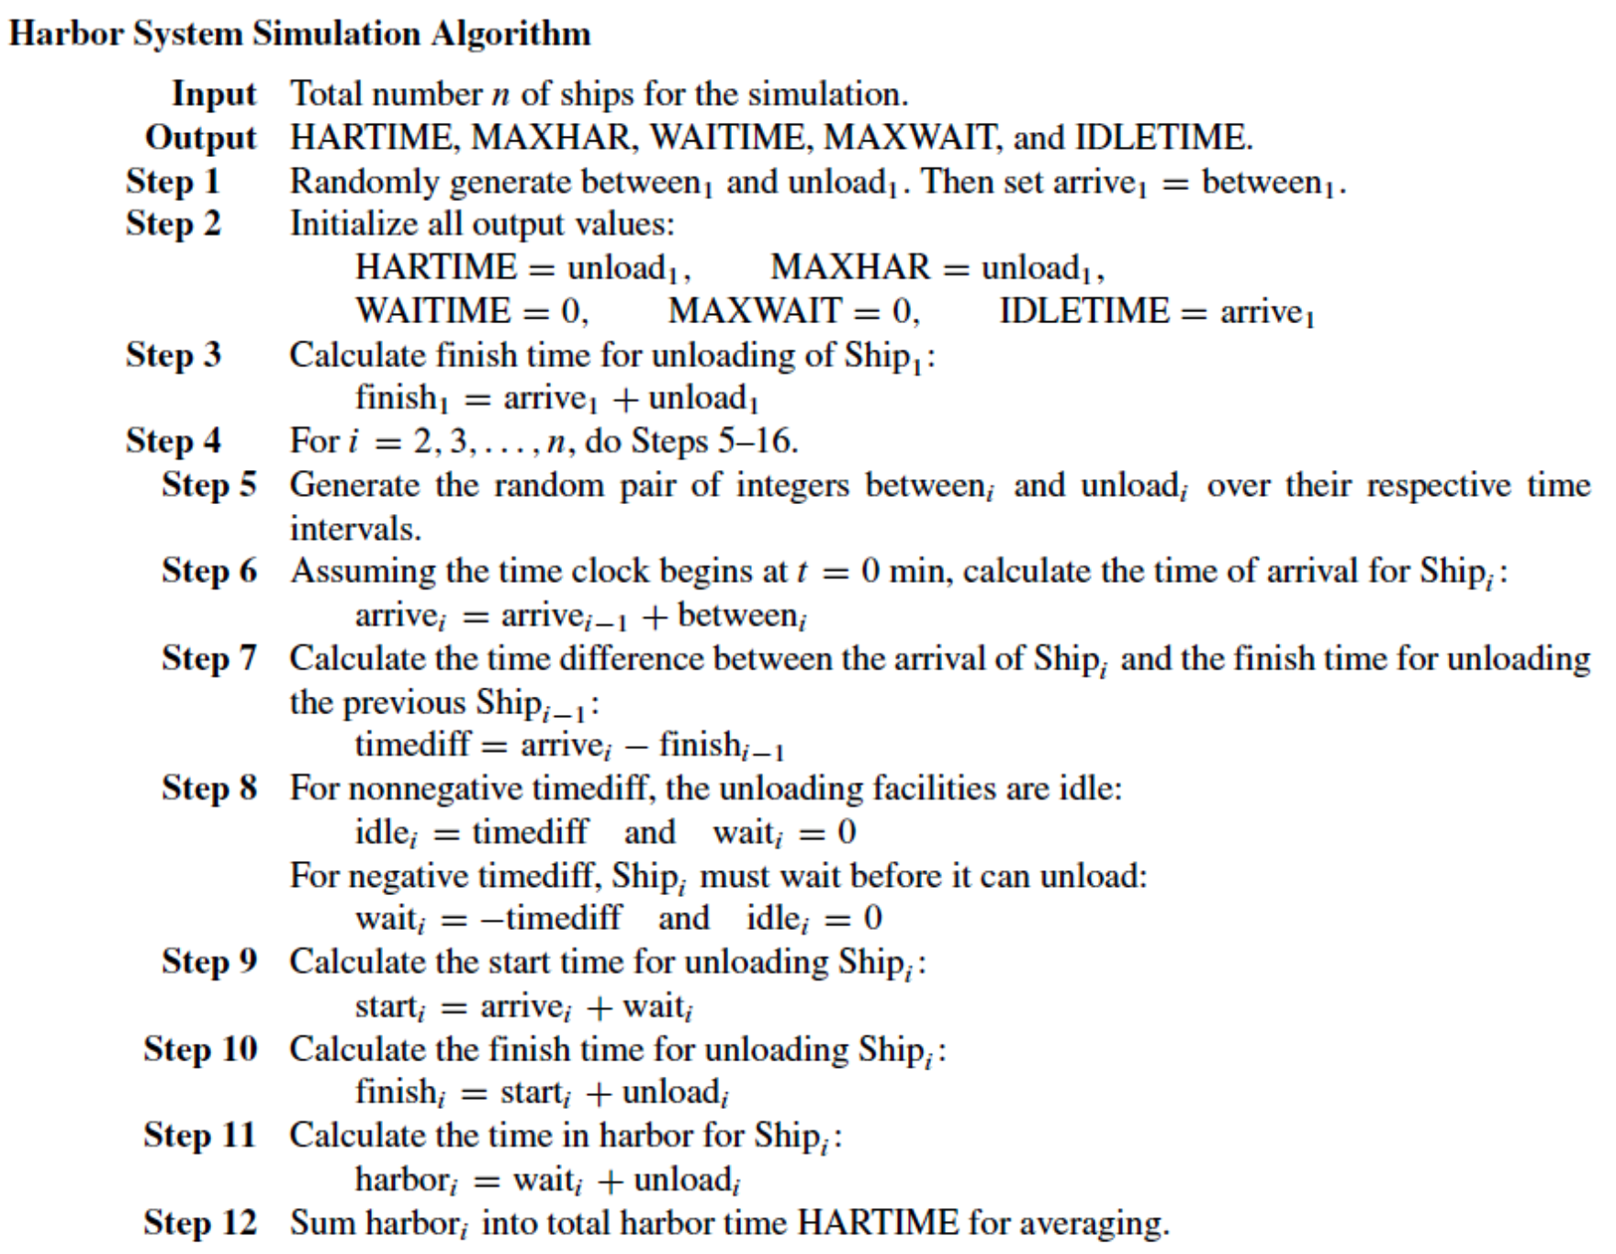
模拟方法建模
模拟算法
第一艘船只的处理
第i艘船只

Slide 26
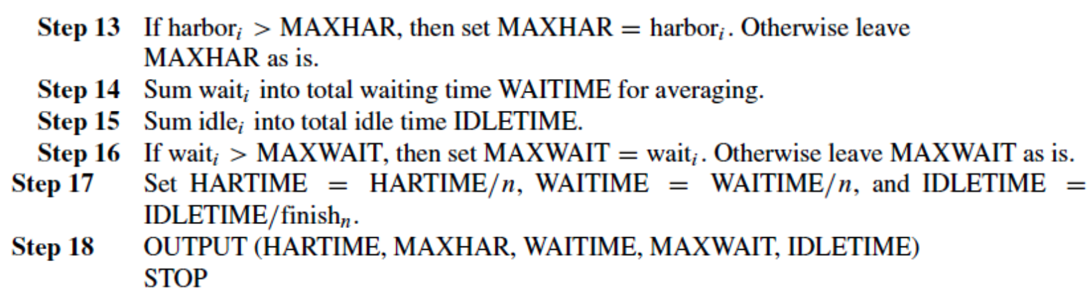
模拟方法建模
模拟算法
第i艘船只

Slide 27
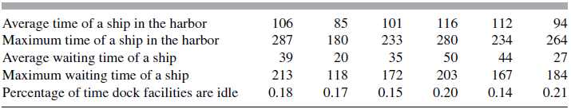
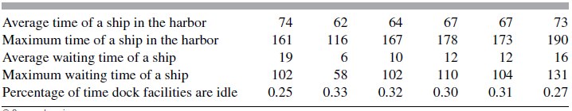
模拟方法建模
模拟结果
假设: 每艘船只的到达时间间隔为平均分布
算法运行了6次，每次模拟100艘船只。每艘船的间隔到达时间为[15-145]min, 卸货时间为[45, 90]
每艘船的间隔到达时间为[15-145]min
假设港口多雇佣了一些卸货工人，卸货时间因此变为[30,75]

Slide 28
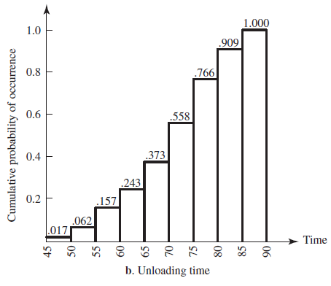
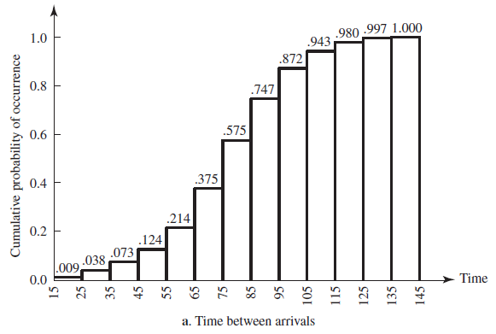
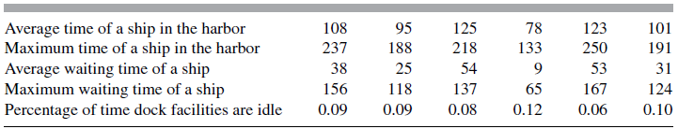
模拟方法建模
模拟结果
假设: 船只的到达间隔与卸货时间的数据来自于真实数据模拟:
基于以上分布，所取得的模拟结果如下：

Slide 29
马尔可夫预测法
对事件的全面预测，不仅要能够指出事件发生的各种可能结果，而且还必须给出每一种结果出现的概率。
马尔可夫（Markov）预测法，就是一种预测事件发生的概率的方法。它是基于马尔可夫链，根据事件的目前状况预测其将来各个时刻（或时期）变动状况的一种预测方法。

Slide 30
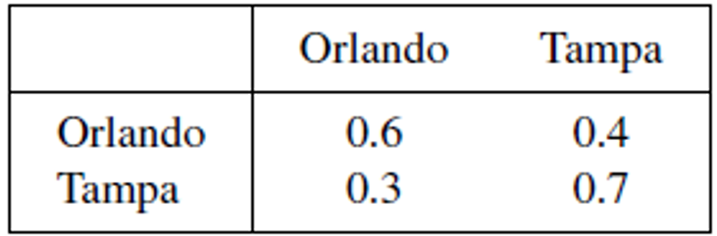
马尔可夫链建模法
例子：汽车租赁问题
考察一家在奥兰多（Orlando）和坦帕（Tampa）设有分店的汽车租赁公司,每个分店可将汽车租赁给去Florida的旅行者。为迎合旅行需求，旅行者可以在一个城市租用公司的一辆车，而到另外一个城市归还。旅行者可从其中任意一个城市开始他们的旅行。汽车在任一处归还会引起可供出租的数量的不平衡，所收集的关于汽车出租和归还到这些地方的百分比数据如下：
请预测未来汽车分布情况。
下一状态
当前状态

Slide 31
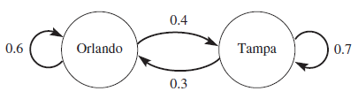
马尔可夫链建模法
问题分析：
在Orlando出租的车，归还到Orlando的概率为0.6；
在Orlando出租的车，归还到Tampa的概率为0.4；
在Tampa出租的车，归还到Orlando的概率为0.3;
在Tampa出租的车，归还到Tampa的概率为0.7;
下一状态
当前状态

Slide 32

马尔可夫链建模法
模型构建：
p_{n}：第n时段末在Orlando可供出租的汽车的百分比
q_{n}：第n时段末在Tampa可供出租的汽车的百分比

Slide 33
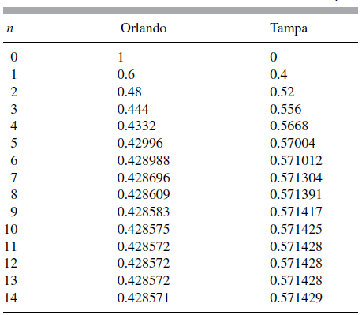
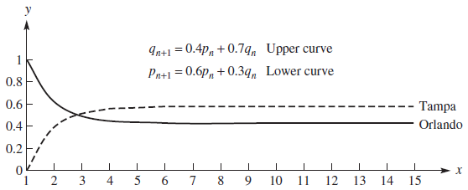
马尔可夫链建模法
模型求解：假设初始时全部汽车都在Orlando，即p₀=1，q₀=0
模型结果：14个时段后，大约有57%的车将在Tampa，43%的车将在Orlando。

Slide 34
马尔可夫链建模法
几
个
基
本
概
念
状态:指某一事件在某个时刻（或时期）出现的某种结果。
状态转移过程:事件的发展，从一种状态转变为另一种状态，称为状态转移。
马尔可夫过程:在事件的发展过程中，若每次状态的转移都仅与前一时刻的状态有关，而与过去的状态无关，或者说状态转移过程是无后效性的，则这样的状态转移过程就称为马尔可夫过程。

Slide 35
马尔可夫链建模法
状态转移概率：在事件的发展变化过程中，从某一种状态出发，下一时刻转移到其它状态的可能性，称为状态转移概率。由状态E_{i}转为状态E_{j}的状态转移概率是
几
个
基
本
概
念
状态转移概率矩阵：假定某一个事件的发展过程有n个可能的状态，即E₁，E₂，…，
E_{n}。记为从状态E_{i}转变为状态E_{j}的状态转移概率 ，则矩阵

Slide 36
马尔可夫链建模法
几
个
基
本
概
念
称为状态转移概率矩阵。其中，
一般地，将满足上述条件的任何矩阵都称为随机矩阵，或概率矩阵。

Slide 37
马尔可夫链建模法
几
个
基
本
概
念
状态转移概率矩阵的计算。
计算状态转移概率矩阵P，就是求从每个状态转移到其它任何一个状态的状态转移概率 。
为了求出每一个，一般采用频率近似概率的思想进行计算。

Slide 38
马尔可夫链建模法
例题1：
考虑某地区农业收成变化的三个状态，即“丰收”、“平收”和“欠收”。记E₁为“丰收”状态，E₂为“平收”状态，E₃为“欠收”状态。表3.7.1给出了该地区1960～1999年期间农业收成的状态变化情况。试计算该地区农业收成变化的状态转移概率矩阵。

Slide 39
马尔可夫链建模法
表1 某地区农业收成变化的状态转移情况
年份 | 1960 | 1961 | 1962 | 1963 | 1964 | 1965 | 1966 | 1967 | 1968 | 1969
序号 状态 年份 序号 状态 年份 序号 状态 年份 序号 状态 | 1 E₁ 1970 11 E₃ 1980 21 E₃ 1990 31 E₁ | 2 E₁ 1971 12 E₁ 1981 22 E₃ 1991 32 E₃ | 3 E₂ 1972 13 E₂ 1982 23 E₂ 1992 33 E₂ | 4 E₃ 1973 14 E₃ 1983 24 E₁ 1993 34 E₁ | 5 E₂ 1974 15 E₁ 1984 25 E₁ 1994 35 E₁ | 6 E₁ 1975 16 E₂ 1985 26 E₃ 1995 36 E₂ | 7 E₃ 1976 17 E₁ 1986 27 E₂ 1996 37 E₂ | 8 E₂ 1977 18 E₃ 1987 28 E₂ 1997 38 E₃ | 9 E₁ 1978 19 E₃ 1988 29 E₁ 1998 39 E₁ | 10 E₂ 1979 20 E₁ 1989 30 E₂ 1999 40 E₂

Slide 40
马尔可夫链建模法
① 计算：
从表1中可以知道，在15个从E₁出发（转移出去）的状态中：
(1)有3个是从E₁转移到E₁的
（即1→2，24→25，34→35）
(2)有7个是从E₁转移到E₂的
（即2→3，9→10，12→13，15→16，29→30，
35→36，39→40）
(3)有5个是从E₁转移到E₃的
（即6→7，17→18，20→21，25→26，31→32）

Slide 41
马尔可夫链建模法
所以

Slide 42
马尔可夫链建模法
同理可得：

Slide 43
马尔可夫链建模法
② 结论：该地区农业收成变化的状态转移概率矩阵为

Slide 44
状 态 概 率 及 其 计 算
马尔可夫链建模法
状态概率 ：表示事件在初始（k＝0）状态为已知的条件下，经过k次状态转移后，在第k个时刻（时期）处于状态 的概率。 且：
根据马尔可夫过程的无后效性及Bayes条件概率公式，有

Slide 45
马尔可夫链建模法
记行向量 ，则可以得到逐次计算状态概率的递推公式：
式中， 为初始状态概率向量。

Slide 46
马尔可夫链建模法
马
尔
可
夫
预
测
法
第k个时刻（时期）的状态概率预测
如果某一事件在第0个时刻（或时期）的初始状态已知，即 已知，则利用递推公式，就可以求得它经过k次状态转移后，在第k个时刻（时期）处于各种可能的状态的概率，即 ，从而就得到该事件在第k个时刻（时期）的状态概率预测。

Slide 47
马尔可夫链建模法
例题2：
将例题1中1999年的农业收成状态记为 =[0,1,0]，将状态转移概率矩阵及代入递推公式，可求2000——2010年可能出现的各种状态的概率。

Slide 48
马尔可夫链建模法
表3.7.2 某地区1990—2000年农业收成状态概率预测值
年份 | 2000 |  |  | 2001 |  |  | 2002 |  |  | 2003
状态概率 | E₁ 0.5385 | E₂ 0.1528 | E₃ 0.3077 | E₁ 0.3024 | E₂ 0.414 | E₃ 0.2837 | E₁ 0.3867 | E₂ 0.3334 | E₃ 0.2799 | E₁ 0.3587 | E₂ 0.3589 | E₃ 0.2779
年份 | 2004 |  |  | 2005 |  |  | 2006 |  |  | 2007
状态概率 | E₁ 0.3677 | E₂ 0.3509 | E₃ 0.2799 | E₁ 0.3647 | E₂ 0.3532 | E₃ 0.2799 | E₁ 0.3656 | E₂ 0.3524 | E₃ 0.2799 | E₁ 0.3653 | E₂ 0.3526 | E₃ 0.2799
年份 | 2008 |  |  | 2009 |  |  | 2010
状态概率 | E₁ 0.3653 | E₂ 0.3525 | E₃ 0.2799 | E₁ 0.3653 | E₂ 0.3525 | E₃ 0.2799 | E₁ 0.3653 | E₂ 0.3525 | E₃ 0.2799

Slide 49
终极状态概率预测
马尔可夫链建模法
马
尔
可
夫
预
测
法
① 定义 ：经过无穷多次状态转移后所得到的状态概率称为终极状态概率，即：
② 终极状态概率应满足的条件：

Slide 50
马尔可夫链建模法
③ 例题：在例子中，设终极状态的状态概率为
则

Slide 51
马尔可夫链建模法
即：
求解该方程组得： ＝0.3653， ＝0.3525， ＝0.2799。
这说明，该地区农业收成的变化过程，在无穷多次状态转移后，“丰收”和“平收”状态出现的概率都将大于“欠收”状态出现的概率。

Slide 52
马尔可夫链建模法
在事件的预测中，被预测对象所经历的过程中各个阶段（或时点）的状态和状态之间的转移概率是最为关键的。
马尔可夫预测的基本方法就是利用状态之间的转移概率矩阵预测事件发生的状态及其发展变化趋势。

Slide 53
马尔可夫链建模法
马尔可夫预测法的基本要求是状态转移概率矩阵必须具有一定的稳定性。因此，必须具有足够的统计数据，才能保证预测的精度与准确性。
换句话说，马尔可夫预测模型必须建立在大量的统计数据的基础之上。这一点也是运用马尔可夫预测方法预测的一个最为基本的条件。

